Slide 1
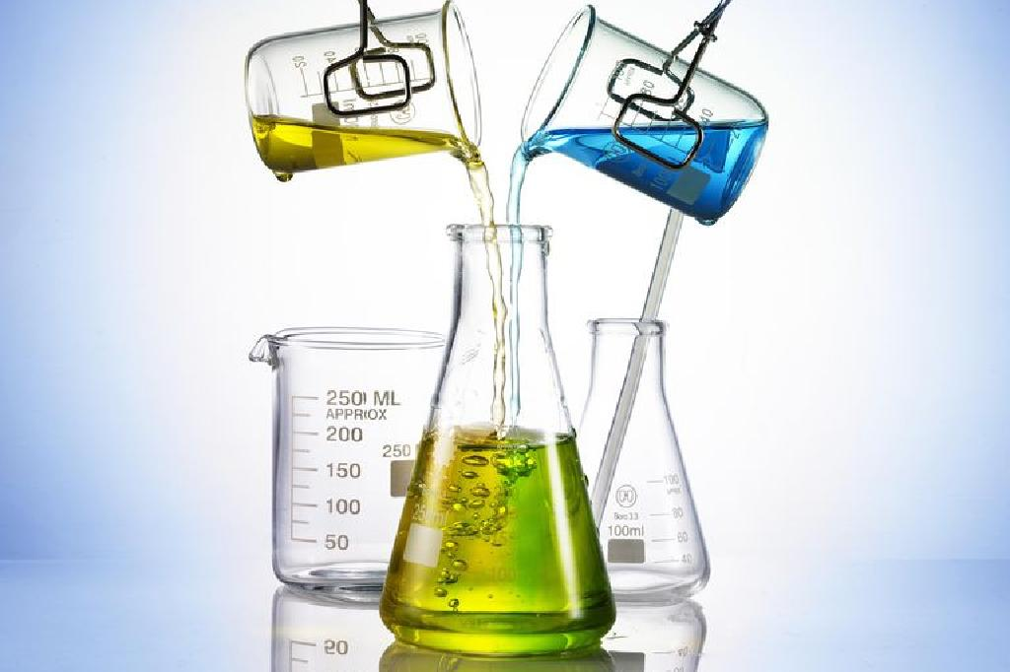
ИЗРАЧУНАВАЊЕ КОНЦЕНТРАЦИЈЕ РАСТВОРА

Slide 2
РАСТВОР
РАСТВАРАЧ
РАСТВОРЕНА СУПСТАНЦА РАСТВОРАК
Уколико су супстанце истог агрегатног стања растварач је она супстанца које има више.
Уколико су супстанце различитог агрегатног стања растварач је супстанца која је истог агрегатног стања као и добијени раствор.

Slide 3
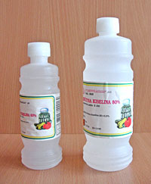
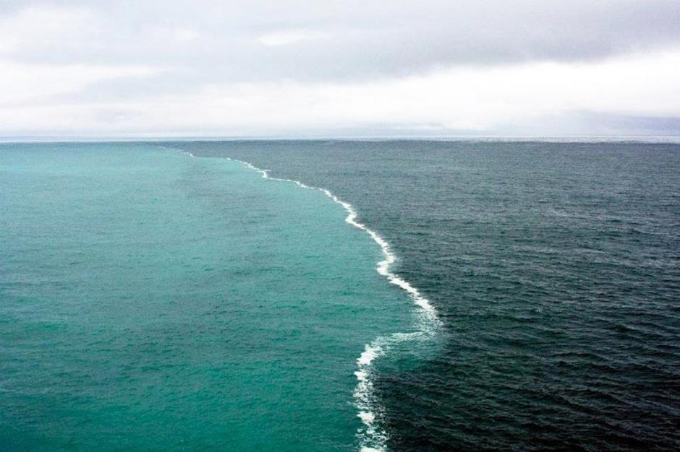
Балтичко и Сјеверно морe
(различита густина која зависи од
количине растворене супстанце)
Сирће
(9% раствор
сирћетне кис.)
Есенција
(80% раствор
сирћетне кис.)

Slide 4
КОЛИЧИНСКА КОНЦЕНТРАЦИЈА
Количинска концентрација (c) је однос количине растворене супстанце (n) и запремине раствора (V).
У SI-систему јединица је mol/m³ (у пракси је mol/dm³).

Slide 5
Израчунати количинску концентрацију раствора који садржи 40 g натријум-хидроксида у 2 dm³ раствора.
m (NaOH) = 40 g
V = 2 dm³
c = ?
Mr (NaOH) =
M (NaOH) = 40 g/mol

Slide 6
МАСЕНИ УДИО СУПСТАНЦЕ
Масени удио (ω) је бројна вриједност која представља однос масе растворене супстанце и масе раствора.
Масени удио има вриједност од 0 до 1.
Множењем масеног удјела бројем 100 добија се процентни садржај раствора.

Slide 7
У 180 g воде растворено је 20 g супстанце. Израчунати масени удио овог раствора у процентима.

Slide 8
Домаћа задаћа
Уџбеник, стр. 118, задаци 1., 4., 5. и 6.

